Slide 1


Публичные слушания
АО «Актобе ТЭЦ»
по исполнению тарифной сметы и
инвестиционной программы за 2023 г.
по услуге производство тепловой энергии
24 апреля 2024 г. город Актобе

Slide 2


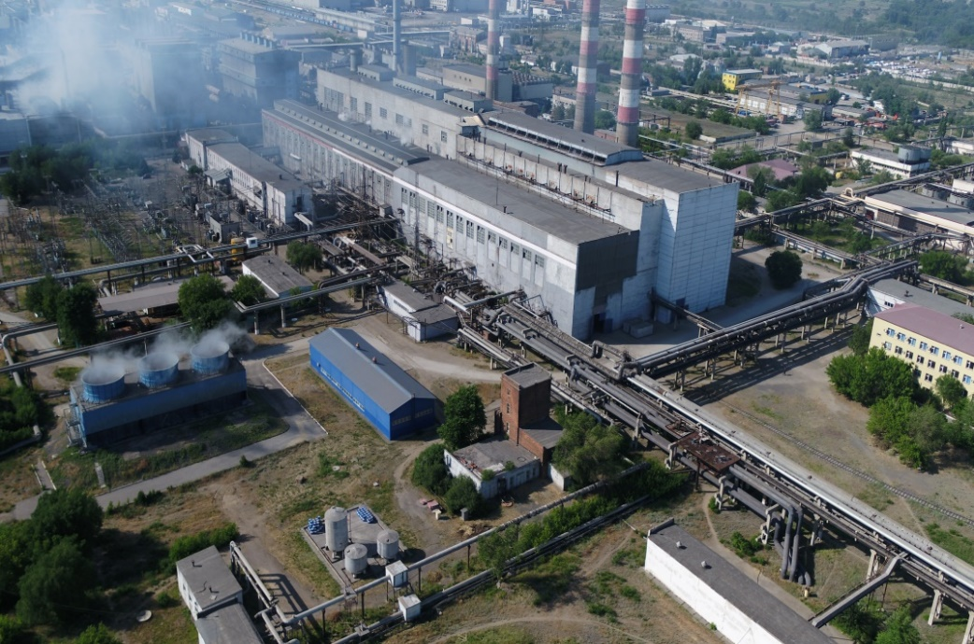

ОБЩИЕ СВЕДЕНИЯ
ПЛОЩАДЬ ТЕРРИТОРИИ – 41,5 ГА
УСТАНОВЛЕННАЯ ЭЛЕКТРИЧЕСКАЯ МОЩНОСТЬ: 2023 Г. - 175 МВТ;
РАСПОЛОГАЕМАЯ ЭЛЕКТРИЧЕСКАЯ МОЩНОСТЬ: ЗА 2023 Г. – 135,6 МВТ
УСТАНОВЛЕННАЯ ТЕПЛОВАЯ МОЩНОСТЬ – 878 ГКАЛ/Ч
КПД СТАНЦИИ (БРУТТО) ЗА 2023 Г. - 54,6 %
КОЭФФИЦИЕНТ ЭФФЕКТИВНОСТИ УСТАНОВЛЕННОЙ МОЩНОСТИ ЗА 2023 Г. - 0,81%
УДЕЛЬНЫЙ РАСХОД ТОПЛИВА НА ОТПУСК ЭЛЕКТРОЭНЕРГИИ: ЗА 2023 Г. – 432 Г/КВТЧ;
УДЕЛЬНЫЙ РАСХОД ТОПЛИВА НА ОТПУСК ТЕПЛОВОЙ ЭНЕРГИИ: ЗА 2023 Г. – 177,6 КГ/ГКАЛ
КОЛИЧЕСТВО ТУРБОАГРЕГАТОВ – 6 ШТ.
КОЛИЧЕСТВО ПАРОВЫХ КОТЛОВ – 8 ШТ.
КОЛИЧЕСТВО ВОДОГРЕЙНЫХ КОТЛОВ – 5 ШТ.
ГТУ 57 МВТ – 1 ШТ.
АКТЮБИНСКАЯ ТЭЦ ВВЕДЕНА В ЭКСПЛУАТАЦИЮ В ЯНВАРЕ 1943 ГОДА, КАК ЦЕХ АКТЮБИНСКОГО ЗАВОДА ФЕРРОСПЛАВОВ.
С 1960 ГОДА ОРГАНИЗАЦИЯ ДЕЙСТВУЕТ КАК САМОСТОЯТЕЛЬНОЕ ПРЕДПРИЯТИЕ.
АО «АКТОБЕ ТЭЦ» ЗАРЕГИСТРИРОВАНО В КАЧЕСТВЕ ЮРИДИЧЕСКОГО ЛИЦА 02 ИЮНЯ 2006 ГОДА.
«АКТОБЕ ТЭЦ» ОСУЩЕСТВЛЯЕТ ДЕЯТЕЛЬНОСТЬ В СФЕРЕ ЕСТЕСТВЕННЫХ МОНОПОЛИЙ ПО ПРОИЗВОДСТВУ ТЕПЛОВОЙ ЭНЕРГИИ И ЗАНИМАЕТ ДОМИНИРУЮЩЕЕ (МОНОПОЛЬНОЕ) ПОЛОЖЕНИЕ НА РЫНКЕ ПО ОПТОВОЙ ПОСТАВКЕ ЭЛЕКТРИЧЕСКОЙ ЭНЕРГИИ.
ПРЕДПРИЯТИЕ РАБОТАЕТ В ТЕПЛОФИКАЦИОННОМ РЕЖИМЕ: МАКСИМАЛЬНАЯ НАГРУЗКА ПРИХОДИТСЯ НА ОСЕННЕ-ЗИМНИЙ ПЕРИОД, МИНИМАЛЬНАЯ – ЛЕТНИЙ ПЕРИОД.
СТАНЦИЯ ЯВЛЯЕТСЯ ЕДИНСТВЕННЫМ ИСТОЧНИКОМ ЦЕНТРАЛИЗОВАННОГО ТЕПЛОСНАБЖЕНИЯ НАСЕЛЕНИЯ ГОРОДА АКТОБЕ.
АО «АКТОБЕ ТЭЦ», РУКОВОДСТВУЯСЬ ЗАКОНОМ «ОБ ЭЛЕКТРОЭНЕРГЕТИКЕ» ОСУЩЕСТВЛЯЕТ РЕАЛИЗАЦИЮ ЭЛЕКТРИЧЕСКОЙ ЭНЕРГИИ, РУКОВОДСТВУЯСЬ ЗАКОНОМ «О ЕСТЕСТВЕННЫХ МОНОПОЛИЯХ» ОСУЩЕСТВЛЯЕТ РЕАЛИЗАЦИЮ ТЕПЛОВОЙ ЭНЕРГИИ.

Slide 3
ПОТРЕБИТЕЛИ РЕГУЛИРУЕМОЙ УСЛУГИ С ОБЪЕМАМИ ПОТРЕБЛЕНИЯ ЗА 2023 Г.
Гкал
№ п/п | Наименование показателей и потребителей | Утв. план на 2023 г. | Факт исп. за 2023 г. | Исполнено за 2023 г. в %
 | Отпуск тепла с коллектора | 1 706 784 | 1 768 413 | 104%
 | Полезный отпуск тепла | 1 704 864 | 1 766 625 | 104%
 | Нормативные потери | 1 920 | 1 788 | 93%
1 | АО "Aqtobe su-energy group" | 1 463 948 | 1 539 906 | 105%
2 | АО "АЗХС" | 166 791 | 171 419 | 103%
3 | АО "ТНК Казхром" | 32 487 | 37 379 | 115%
4 | ТОО "Лотос Актобе" | 4 156 | 3 768 | 91%
5 | ТОО "ГОАР" | 206 | 105 | 51%
6 | ТОО "Завод ЖБИ 25" / ТОО "Завод ЖБИ 35" | 2 572 | 3 233 | 126%
7 | ТОО "Мередиан" | 20 464 | 134 | 1%
8 | ТОО "Стройдеталь" | 8 330 | 4 647 | 56%
9 | ТОО "АктобеСтройКомбинат" | 309 | 371 | 120%
10 | ТОО "Батыр Туран Транс" | 351 | 385 | 110%
11 | ТОО "ЖБИ-80 LVL" | 103 | 117 | 114%
12 | ТОО "АКТОБЕ-УМИТ" | 0 | 12 | 0%
 | Хоз. нужды ТЭЦ | 5 149 | 5 149 | 100%
Объемы потребления по сравнению с договорными объемами потребителей станции и в сравнении с аналогичным периодом 2022 г. увеличиваются в связи низкими температурами в отопительный период на 2023-2024 гг.

Slide 4
Затраты на производство тепловой энергии за 2023 г.
тыс. тенге
№ п/п | Наименование статей затрат | Утв. план на 2023 г. | Факт исп. за 2023 г. | Исполнено за 2023 г. в %
1 | Затраты на производство товаров и предоставление услуг, всего, в том числе | 4 826 644 | 5 403 113 | 112%
1.1 | Материальные затраты | 3 118 105 | 3 525 056 | 113%
 | Сырье и материалы | 737 291 | 825 567 | 112%
 | Горюче-смазочные материалы | 4 621 | 5 097 | 110%
 | Топливо | 2 253 092 | 2 565 801 | 114%
 | Энергия | 123 100 | 128 591 | 104%
1.2 | Расходы на оплату труда производственного персонала, с учетом социальных выплат | 735 310 | 755 814 | 103%
1.3 | Налоги | 88 253 | 135 496 | 154%
1.4 | Амортизация | 432 774 | 434 510 | 100%
1.5 | Ремонт, не приводящий к росту стоимость ОФ | 287 299 | 362 817 | 126%
1.6 | Прочие производственные затраты | 164 904 | 189 420 | 115%
В связи с комбинированным производством тепловой и электрической энергии затраты АО «Актобе ТЭЦ» распределяются по видам деятельности согласно «Методике разделения затрат …» - на производство тепловой энергии 42%

Slide 5
Прочие производственные затраты за 2023 г.
тыс. тенге
№ п/п | Наименование статей затрат | Утв. план на 2023 г. | Факт исп. за 2023 г. | Исполнено за 2023 г. в %
1 | Прочие производственные затраты | 164 904 | 189 420 | 115%
1.1 | Услуги автотранспорта | 25 273 | 26 028 | 103%
1.2 | Опыты, исследования, испытания | 17 672 | 21 391 | 121%
1.3 | Услуги водоснабжения (стоки) | 3 232 | 3 264 | 101%
1.4 | Услуги гос.лаборатории | 4 158 | 4 139 | 100%
1.5 | Услуги по пожарной сигнализации | 14 985 | 27 711 | 185%
1.6 | Услуги дератизации | 214 | 214 | 100%
1.7 | Услуги вневедомственной охраны | 23 989 | 23 989 | 100%
1.8 | Услуги страхования | 3 136 | 3 556 | 113%
1.9 | Услуги автоинспекции | 29 | 40 | 137%
1.10 | Услуги по охране окружающей среды | 12 739 | 18 443 | 145%
1.11 | Охрана труда | 14 817 | 16 119 | 109%
1.12 | Повышение квалификации работников | 2 624 | 3 008 | 115%
1.13 | Подписка на печатные издания | 358 | 379 | 106%
1.14 | Услуги связи | 15 793 | 15 256 | 97%
1.15 | Услуги пожарной и аварийно-спасательной службы | 25 883 | 25 883 | 100%

Slide 6
Расшифровка затрат на энергоносители за 2023 г.
тыс. тенге
№ п/п | Наименование статей затрат | Утв. план на 2023 г. | Факт исп. за 2023 г. | Исполнено за 2023 г. в %
1 | Материальные затраты | 3 118 105 | 3 525 056 | 113%
1.1 | Сумма затрат на водопотребление | 623 335 | 703 146 | 113%
 | Объем потребления воды | 5 094 | 5 744 | 113%
 | Средняя стоимость | 122,37 | 122,42 | 100%
1.2 | Сумма затрат на топливо | 2 253 092 | 2 565 801 | 114%
 | Объем потребления газа | 241 770 | 270 161 | 112%
 | Средняя стоимость | 9 319,15 | 9 497,30 | 102%
Объемы потребления на энергоносители сложились в соответствии с фактическими объемами производства тепловой энергии

Slide 7
Расходы периода, в том числе общие и административные расходы и расходы на выплату вознаграждений банка за 2023 г.
тыс. тенге
№ п/п | Наименование статей затрат | Утв. план на 2023 г. | Факт исп. за 2023 г. | Исполнено за 2023 г. в %
2 | Расходы периода всего, в том числе | 577 600 | 1 123 030 | 194%
2.1 | Общие и административные расходы, всего: в том числе | 204 109 | 215 652 | 106%
 | Расходы на оплату труда административного персонала, с учетом социальных выплат | 132 649 | 138 226 | 104%
 | Налоги | 12 023 | 12 370 | 103%
2.2 | Прочие административные расходы | 59 437 | 65 057 | 109%
 | Командировочные расходы | 1 662 | 1 966 | 118%
 | Услуги связи | 22 148 | 24 766 | 112%
 | Оплата консультационных, аудиторских, юридических, информационных услуг | 29 154 | 31 056 | 107%
 | Услуги банка | 398 | 631 | 158%
 | Расходы по изготовлению бланков | 1 816 | 1 984 | 109%
 | Расходы на канцелярские товары | 1 885 | 1 864 | 99%
 | Подписка на печатные издания | 96 | 96 | 100%
 | Услуги ИВЦ | 68 | 337 | 493%
 | Тех. обслуживание выч. техники и кондиционеров | 1 743 | 1 867 | 107%
 | Почтовые расходы | 465 | 490 | 105%
2.2 | Расходы на выплату вознаграждений | 373 491 | 907 378 | 243%
В связи с комбинированным производством тепловой и электрической энергии затраты АО «Актобе ТЭЦ» распределяются по видам деятельности согласно «Методике разделения затрат …» - на производство тепловой энергии 61%

Slide 8
Исполнение тарифной сметы за 2023 г.
№ п/п | Наименование показателей и потребителей | Утв. план на 2023 г. | Факт исп. за 2023 г. | Исполнено за 2023 г. в %
 | Затраты на производство товаров и предоставление услуг, тыс. тенге | 4 826 644 | 5 403 113 | 112%
 | Расходы периода всего, в том числе | 577 600 | 1 123 030 | 194%
 | Общие и административные расходы, тыс. тенге | 204 109 | 215 652 | 106%
 | Расходы на выплату вознаграждений, тыс. тенге | 373 491 | 907 378 | 243%
 | Всего затрат на производство регулируемой услуги, тыс. тенге | 5 404 244 | 6 526 143 | 121%
 | Доход (РБА*СП), тыс. тенге | 842 678 | -856 341 | -102%
1 | Всего доход от предоставляемых услуг, тыс. тенге | 6 593 446 | 5 669 802 | 86%
2 | Полезный отпуск тепла, Гкал | 1 704 864 | 1 766 625 | 104%
Утвержденный средний тариф на 2023 год изменялся в течении года 3 раза, с 01.07.2023 г. в качестве ЧРМ, с 01.11.2023 г. в связи с увеличением объёма реализации товарной продукции 3 867,43 тенге/Гкал, в том числе по группам потребителей:
для АО «Aktobe su-energy group» - 3 411,24 тенге/Гкал
для промышленных предприятий – 6 696,02 тенге/Гкал
для хоз. нужд ТЭЦ- 4 052,44 тенге/Гкал.

Slide 9
Утвержденная инвестиционная программа на период 2023-2027 года
тыс. тенге
 | Наименование статей затрат | Утв. план на 2023 г. | Факт исп. за 2023 г. | Исполнено за 2023 г. в %
 | Планируемая инвестиционная программа по тепловой энергии | 937 452 | 979 451 | 104%
1 | Реконструкция, модернизация: | 49 020 | 49 020 | 100%
 | Модернизация програмно-технического комплекса "Квинт-5" АСУ ТГ№4 Актобе ТЭЦ до современного 6 поколения ПТК "Квинт-6" | 41 130 | 41 130 | 100%
 | Реализация проекта "Установка нефтеуловителя, производительностью 36 м3/час" | 7 890 | 7 890 | 100%
2 | Капитальные ремонты оборудования, трубопроводов, зданий и сооружений, приводящий к росту стоимость ОС | 888 432 | 930 431 | 104%
 | Котлоагрегат ТП-150 ст.№6 зав.№171, рег.№153А (Типовой.Сверхтиповой:Замена гибов змеевиков В/Э от коллек,змеевиков пароохладителя) | 25 257 | 25 981 | 103%
 | Замена трубопровода (прямой сетевой воды) L=240м: Ø720х10 L=185 м; Ø1020х12 L=55 | 143 000 | 143 000 | 100%
 | Капитальный ремонт трубопровода основной линии подпитки тепловых сетей L=401м: Ø1020х12 L=336м; Ø820х10 L=65м | 226 520 | 226 520 | 100%
 | Изготовление и поставка трубного пучка ПСВ-500-14-23 (латунь 19х1) ВПУ-1 ПБ №4 | 54 900 | 54 900 | 100%
 | Изготовление и поставка трубного пучка ПСВ-315-14-23 (латунь 19х1) ВПУ-1 ПБ №1 | 64 990 | 64 990 | 100%
 | Водогрейный котел ст.№5 зав.№7243, рег.№К-1051А | 228 103 | 269 378 | 118%
 | Ремонт санитарно-бытовых помещений (душевые, санузлы) | 85 393 | 85 393 | 100%
 | Ремонтно-восстановительные работы дымовых труб ст.№2,3,4,6 | 60 270 | 60 270 | 100%
Совместным приказом ДКРЕМ МНЭ РК № 161-ОД от 29.11.2023 г. и Управление энергетики и ЖКХ по Актюбинской области №18 Ө от 29.11.2023 г. внесены изменения в приказ № №77-ОД от 06.09.2022 г. утвержденной инвестиционной программы по производству тепловой энергии на период 2023-2027 годы.

Slide 10


